Slide 1

GOTT KENNEN
Lektion 2 Sabbat, 11. April 2026

Slide 2
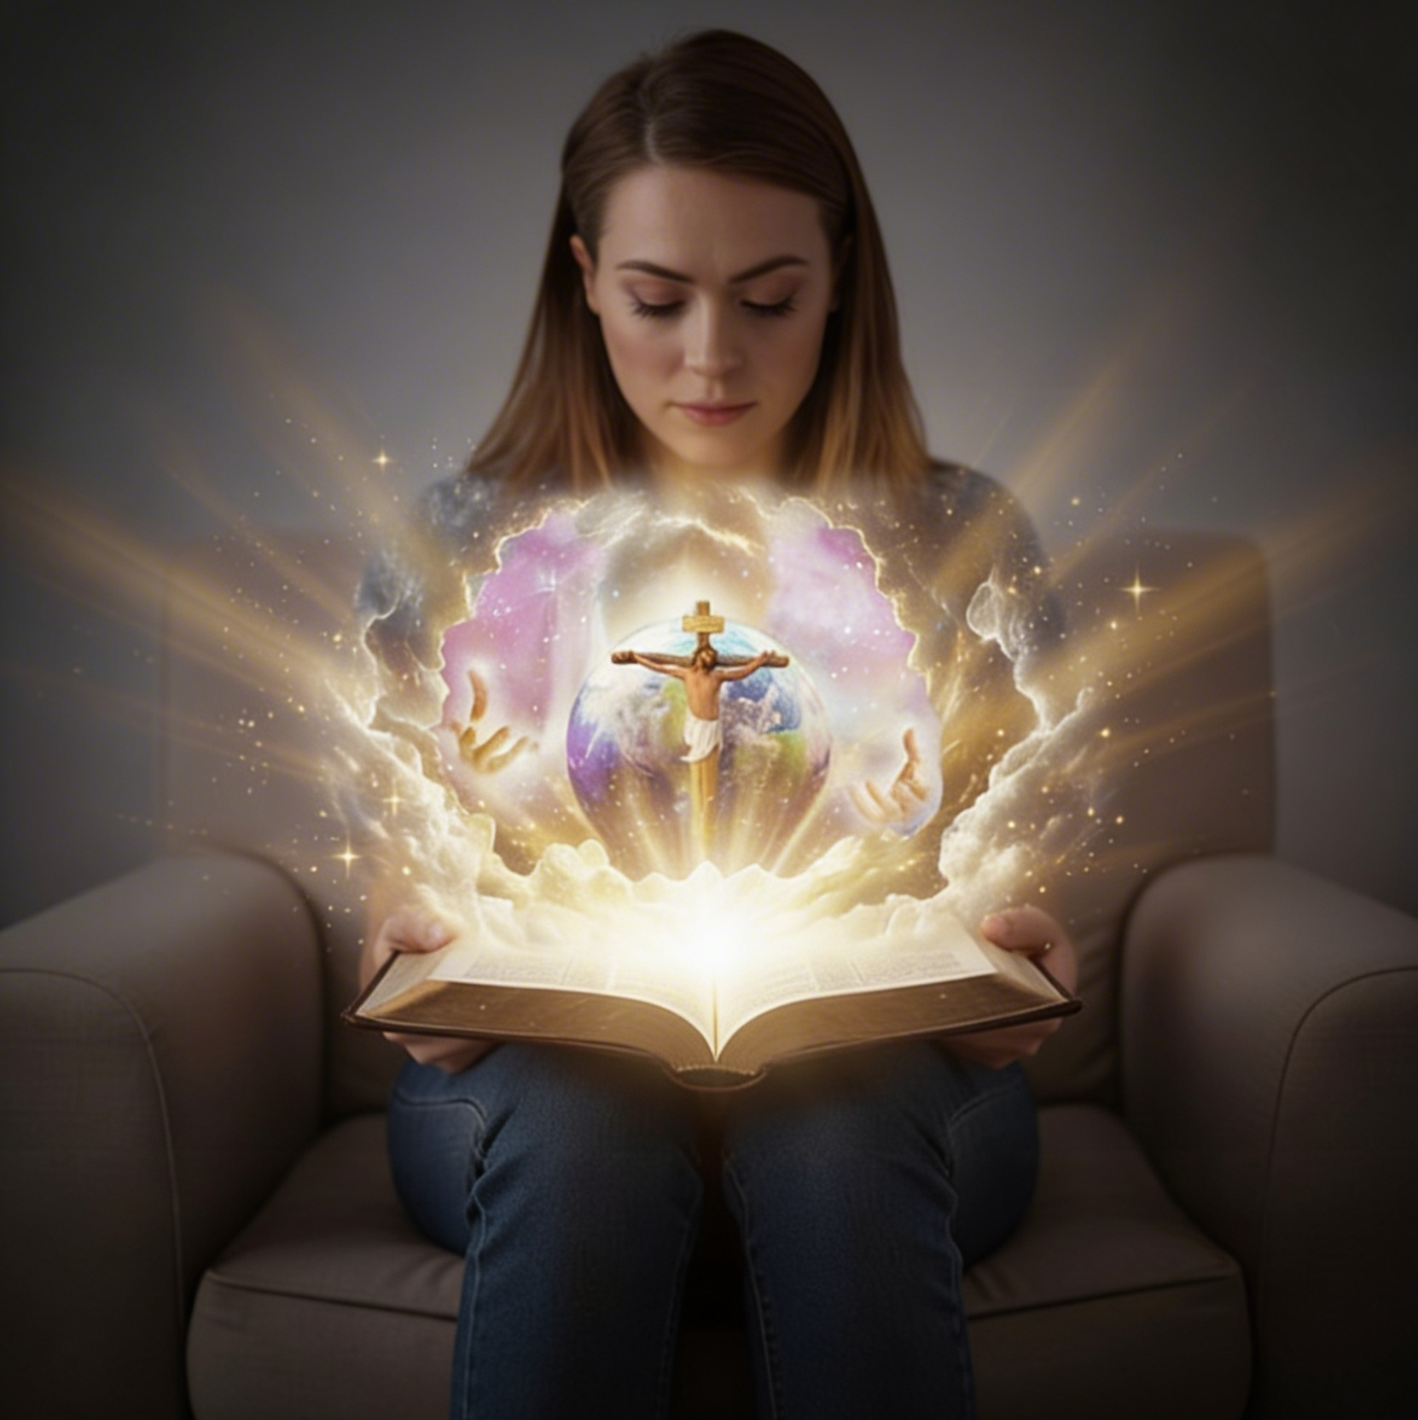
„Das ist aber
das ewige LEBEN, dass sie Dich, der Du allein wahrer GOTT bist und den Du gesandt hast, JESUS CHRISTUS, erkennen“
(Joh. 17,3)

Slide 3
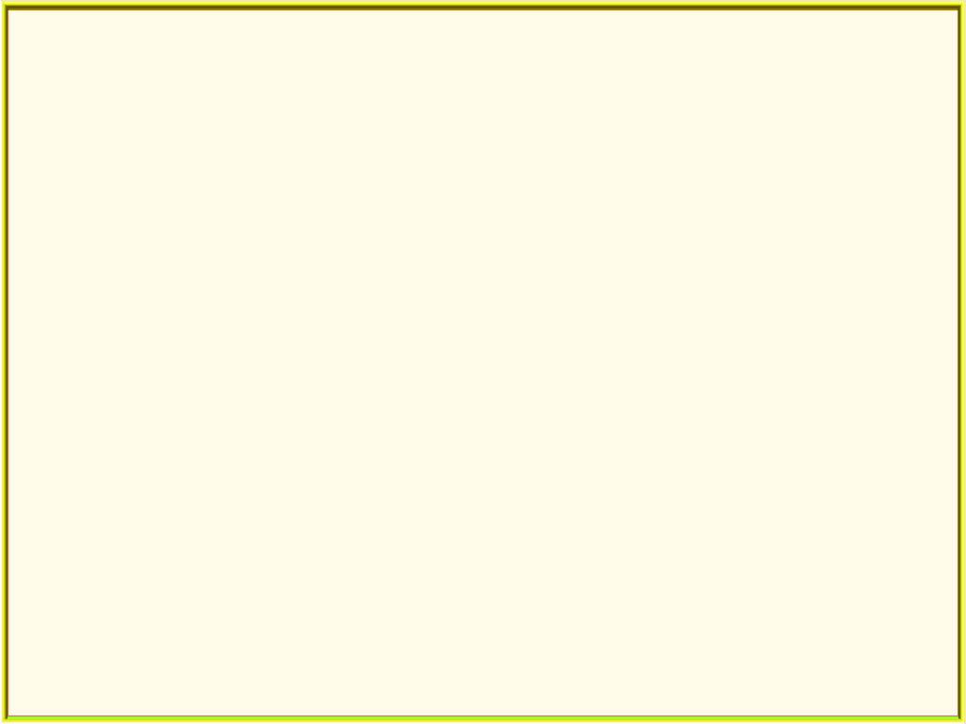
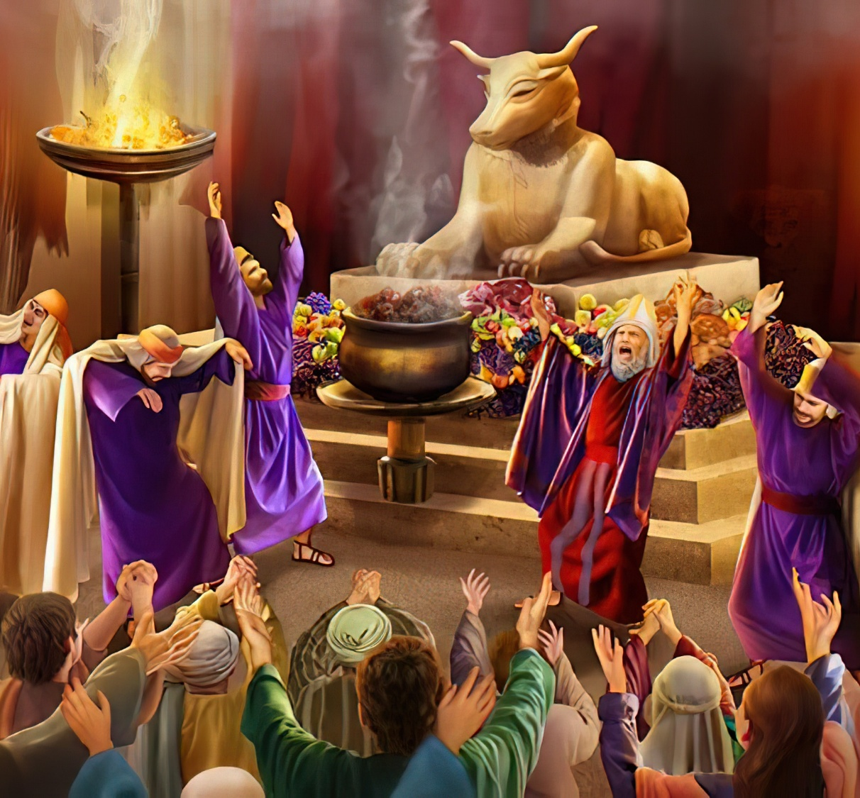

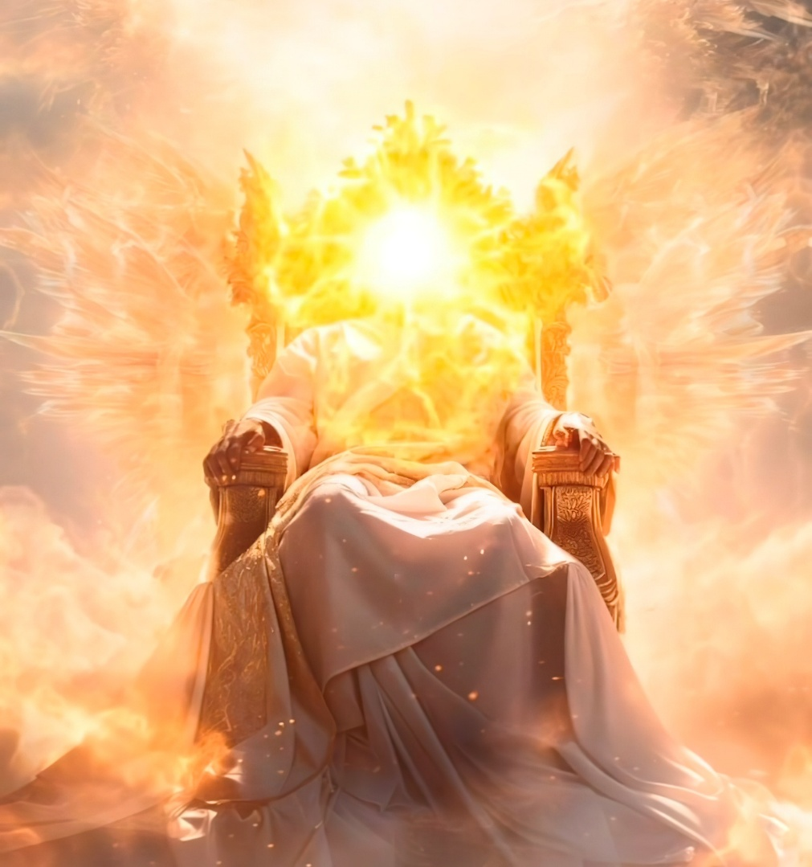

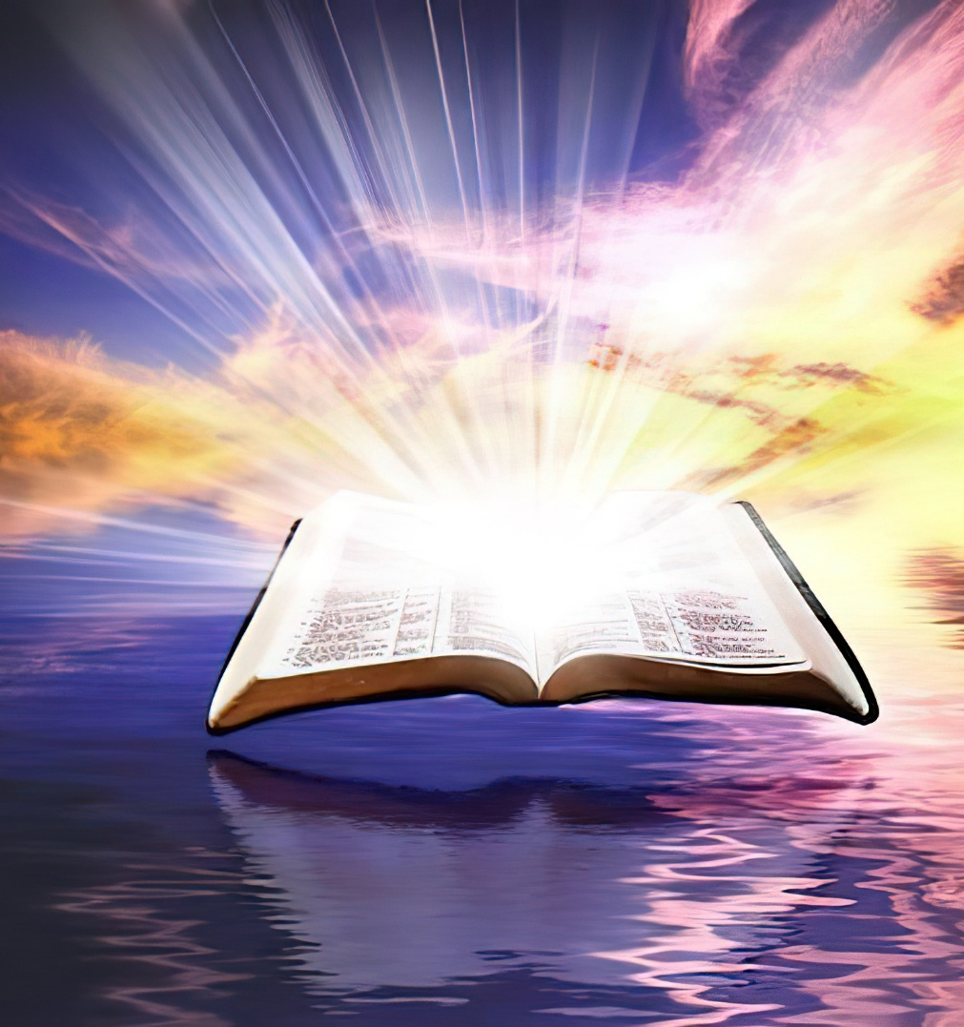






Unser Gottesverständnis wurde durch die Sünde verdorben. Wir haben versucht, Ihn wie Götzen darzustellen, die wie Tiere oder Menschen aussehen. Er wurde als launisch oder tyrannisch dargestellt. Letztlich hat die Menschheit ein Bild GOTTES in ihrem eigenen Abbild geschaffen.
Aber wie ist GOTT wirklich? Ist Er so groß, dass das Verständnis von Ihm außerhalb unserer Reichweite liegt? Sicherlich, egal wie sehr wir uns bemühen, unser Geist kann GOTT nicht begreifen. Wir brauchen Hilfe.
Aber es gibt eine Lösung! Willst du wissen, wie GOTT wirklich ist? In der BIBEL haben wir die wahre Offenbarung von GOTTES Natur.
GOTTES Eigenschaften
GOTTES Charakter:
  GOTT ist heilig
  GOTT ist Liebe
GOTT kennen:
  GOTT, offenbart in der Schöpfung
  GOTT, offenbart in JESUS (IMMANUEL)

Slide 4


GOTTES
EIGENSCHAFTEN

Slide 5
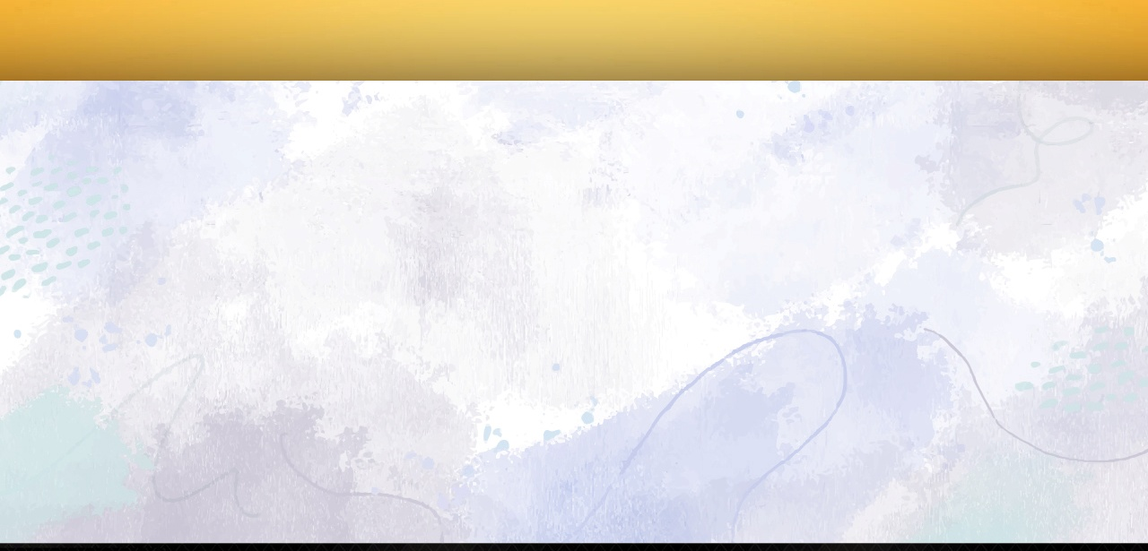

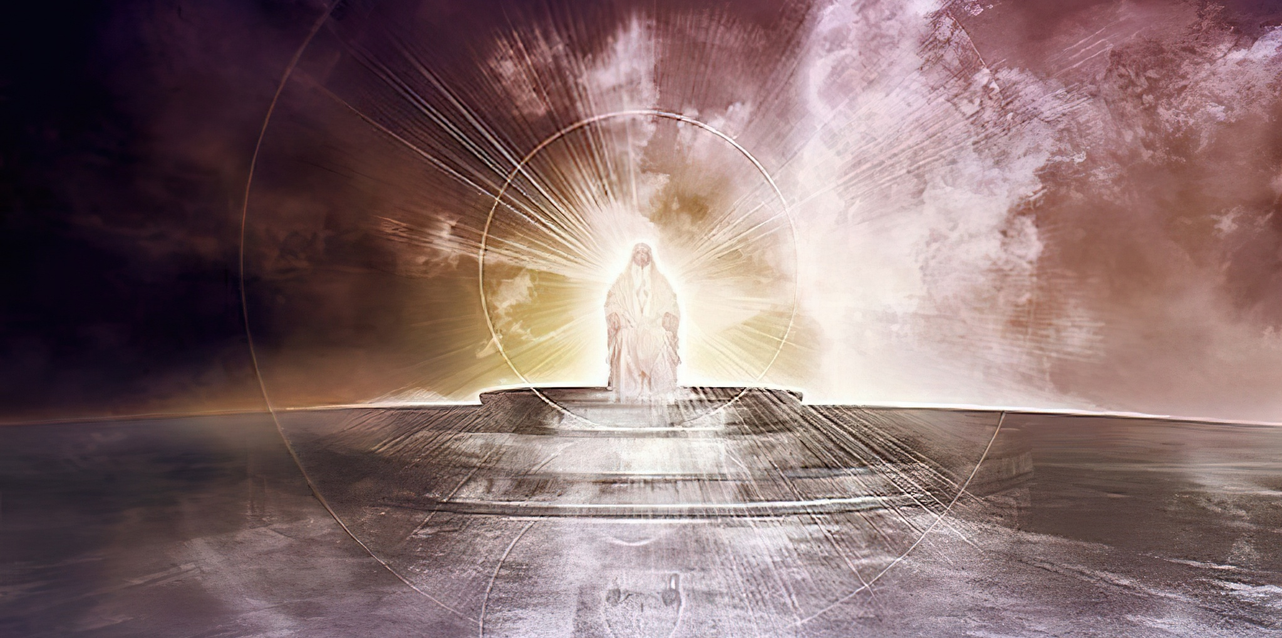
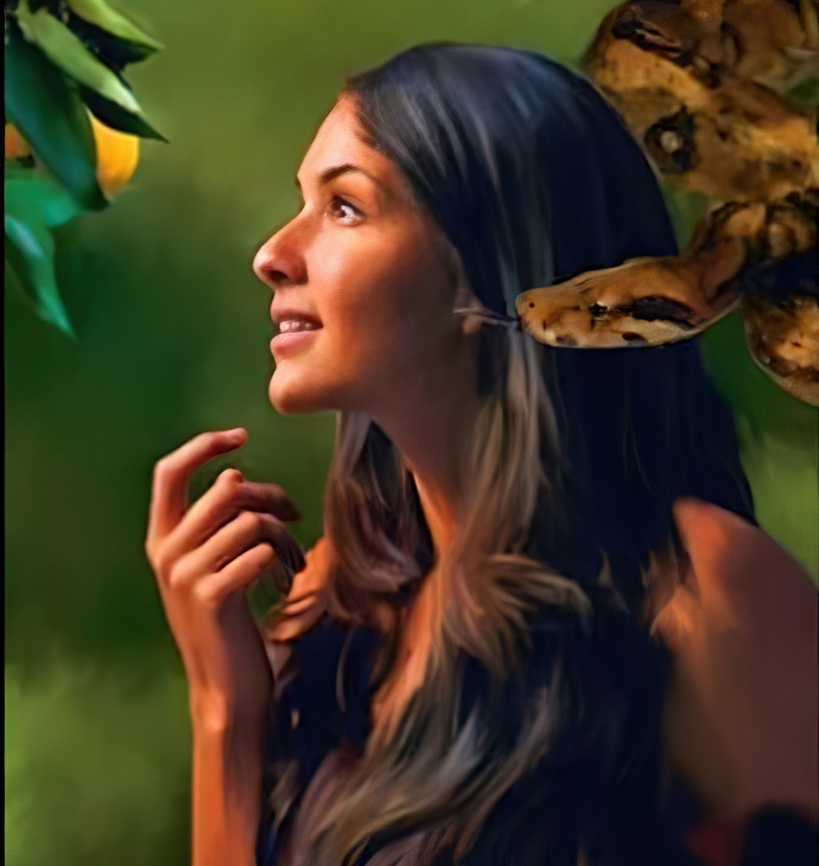
„O HERR, GOTT der Heerscharen, wer ist mächtig wie du, HERR? Und deine Treue ist um dich her!“ (Psalm 89,9)
GOTTES
EIGENSCHAFTEN
Die BIBEL vermittelt das getreueste, klarste und schlüssigste Bild von GOTT. Ein Weg, Ihn kennenzulernen, ist der Fokus auf Seine Charaktereigenschaften.
Einige EIGENSCHAFTEN GOTTES
Gerecht (Psalm 11,7)
Barmherzig (5. Mose 4,31)
Geduldig und tröstend (Römer 15,5)
Schenkt Gnade (Römer 3,24)
Schenkt Vergebung (Psalm 86,5)
Er ist KÖNIG (Psalm 47,8)
Von Ewigkeit zu Ewigkeit (1. Mose 21,33)
Allmächtig (1. Mose 17,1)
Allwissend (1. Johannes 3,20)
Kenner der Zukunft (Jesaja 46,10)
Satan seinerseits hat von Anfang an versucht, den Charakter Gottes zu verzerren und ihn als einen selbstsüchtigen Gott darzustellen, der nur sein eigenes Wohl sucht (1. Mose 3:4-5).

Slide 6

GOTTES
CHARAKTER

Slide 7

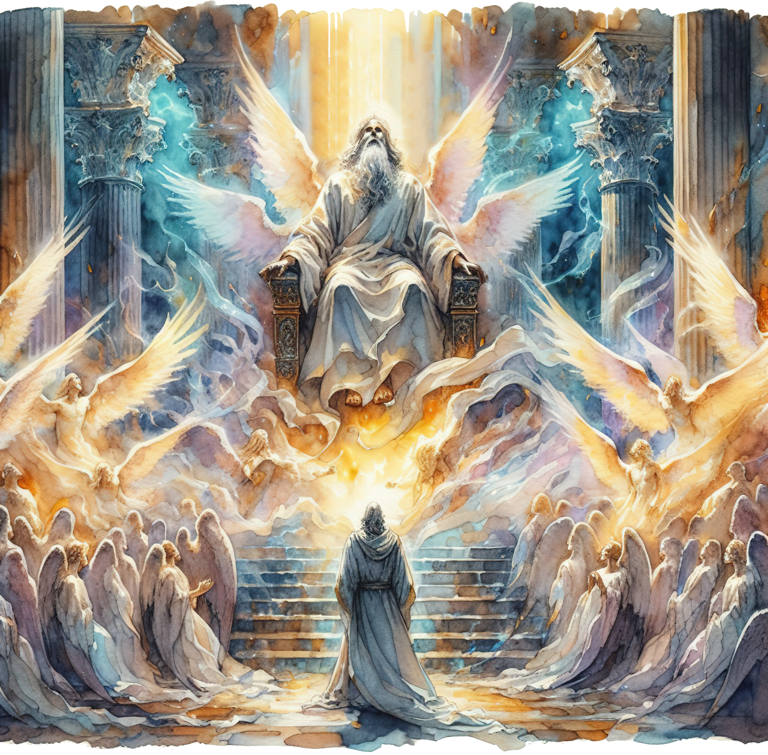
„Und einer rief zum andern und sprach:
,Heilig, heilig, heilig ist der HERR ZEBAOTH,
alle Lande sind seiner Ehre voll!‘ “ (Jesaia 6,3)
GOTT IST HEILIG
Die Engel, die vor GOTT stehen, preisen Ihn als „Heilig, heilig, heilig“ (Jes. 6,3; Off. 4,8). Diese Eigenschaft ist so eng mit Seinem Charakter verbunden, dass Jesaja sie als GOTTES Eigennamen verwendet: „sagt der Heilige„ (Jes. 40,25; 57,15).
Heilig zu sein bedeutet, geweiht, abgesondert, gereinigt zu sein. Wir sind heilig, wenn wir uns vom Bösen absondern und das Werk tun, das GOTT uns anvertraut hat. (4. Mo. 15,40; 3. Mo. 11,44; 1. Petr. 2,9).
Aber wie bezieht sich das auf GOTT? Er ist völlig vom Bösen getrennt und hat keinen Bezug zur Sünde.
GOTT ist heilig. Darum sind Seine Liebe, Seine Allmacht und alle Seine Eigenschaften heilig, rein und frei von Selbstsucht.Alles am allmächtigen GOTT ist vollkommen von Heiligkeit und Reinheit durchdrungen.

Slide 8


GOTT IST LIEBE
„Und wir haben erkannt und geglaubt die Liebe, die GOTT zu uns hat: GOTT ist Liebe; und wer in der Liebe bleibt, der bleibt in GOTT und GOTT in ihm“ (1. Joh 4,16)
GOTT hat und schenkt die Liebe nicht nur, sondern „GOTT IST Liebe“ (1 Joh 4,8, 16).
Wie HEILIGKEIT ist auch LIEBE ein wesentlicher Teil der GÖTTLICHEN NATUR.
Aus LIEBE erschuf JESUS die Menschheit männlich und weiblich und „befahl“ ihnen, einander zu lieben (1. Mo 2,24)
Als Adam und Eva sündigten, sprang JESUS aus LIEBE in den RISS gab ihnen Hoffnung
(1. Mo 3,9,15)
Aus LIEBE schloss JESUS einen Bund mit Abraham und versprach allen Menschen Segnungen
(1. Mo 26,4)
Aus LIEBE gab GOTT VATER Seinen Sohn – JESUS CHRISTUS – in den Tod für unsere Sünden
(Joh 3,16)
Wie kann ich auf Seine LIEBE reagieren?
„Wir lieben Ihn, weil Er uns zuerst geliebt hat“ (Joh 4,19).
Notes:
SmartArt con imágenes grandes (los cuatro “por amor”)

Slide 9

GOTT
K E N N E N

Slide 10



GOTT OFFENBART in der SCHÖPFUNG
„Die Himmel erzählen die Ehre GOTTES, und die Feste verkündigt Seiner Hände Werk“ (Psalm 19,2)
Die Bibel beginnt damit, GOTT als אֱלֹהִ֑ים (ELOHIM). zu bezeichnen. Das setzt sich im gesamten Alten Testament fort. Obwohl die wörtliche Übersetzung dieses Titels „Götter“ ist, wird Er als Einzelwort verwendet. Etwa so: „Am Anfang schuf die GOTTHEIT Himmel und Erde“ (1. Mo 1,1).
Es stellt uns den Schöpfer vor, der durch das Wort [Jesus Christus] und durch das Wirken des Heiligen Geistes die Macht hat, alles Existierende hervorzubringen (1. Mose 1,1-3; Joh. 1,1-3).
In 1. Mose, Kap. 2 wird ein persönlicher Name für GOTT hinzugefügt: יְהוָ֥ה (JHWH). Nun belässt er es nicht bei Worten und lässt es geschehen. Er nimmt den Menschen und formt ihn mit seinen Händen. Der allmächtige Gott offenbart sich als ein persönlicher, naher Gott..
Er berührt uns, er spricht mit uns, er lehrt uns, er weist uns unsere Arbeit zu... Er liebt uns.

Slide 11

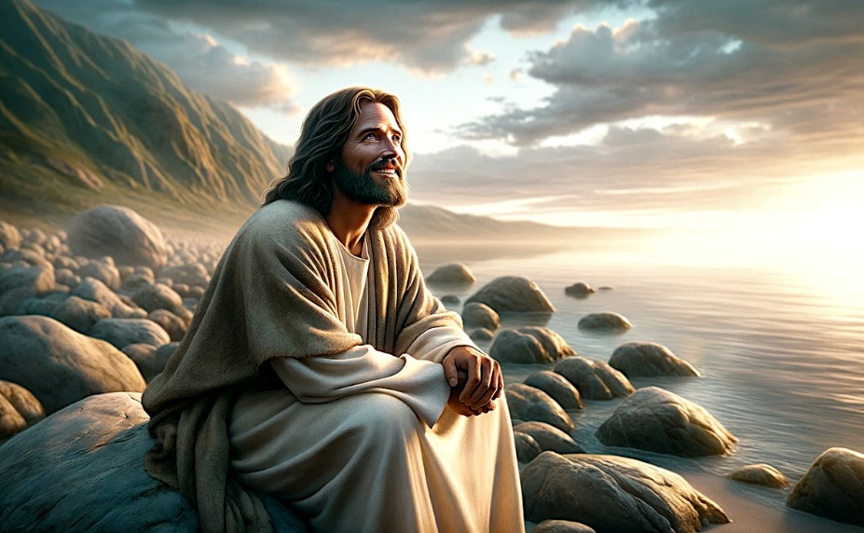
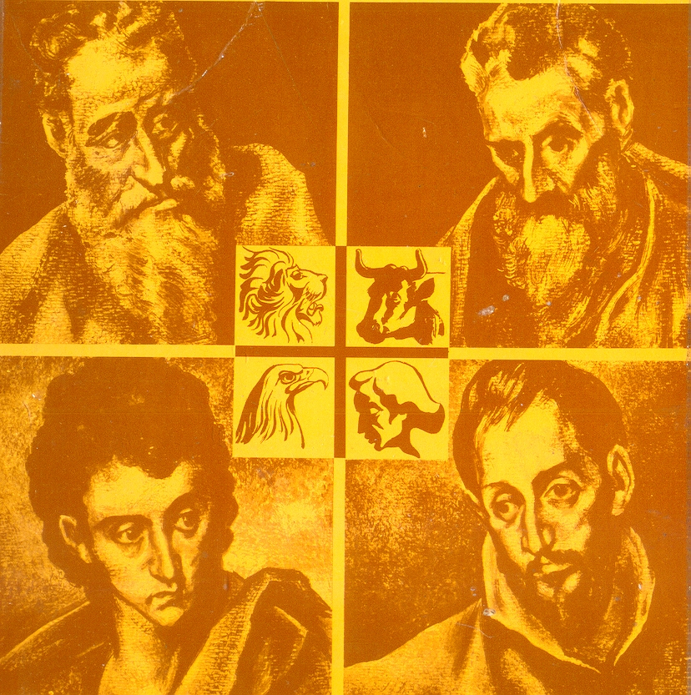
GOTT OFFENBART IN JESUS (IMMANUEL)
„Niemand hat GOTT je gesehen; der Eingeborene, der GOTT ist und an des Vaters Brust ist, Der hat es verkündigt“ (Joh 1,18)
Wenn wir wissen wollen, wie GOTT ist, lass uns JESUS kennenlernen. Er ist GOTT in Person (Joh 1,14), Der sich offenbarte, indem Er die menschliche Natur annahm, damit Er von uns gesehen und gehört werden konnte (Joh 1,18; 14,9; 1 Joh 5,20).
Er wurde unter einem prophetischen Namen angekündigt, der auf den Auftrag seines Lebens hinwies: IMMANUEL, GOTT mit uns (Jes 7,14; Mt 1,23). Die 4 Evangelisten beschreiben Ihn uns unter verschiedenen Gesichtspunkten:
Matthäus
Von einem Juden an Juden
Markus
Von einem Juden an Heiden
Lukas
Von einem Heiden an Heiden
Johannes
Von einem Juden an Juden u. Heiden
Er ist der MESSIAS, der die Prophezeiungen erfüllt
Immer aufmerksam im Dienst an anderen
Menschlich und mitfühlend
Der Geber des physischen und geistlichen Lebens

Slide 12

„Tausende haben eine falsche Vorstellung von GOTT und Seinen Eigenschaften. GOTT ist ein GOTT der Wahrheit. Gerechtigkeit und Barmherzigkeit sind die Eigenschaften Seines Thrones. Es un Dios de amor, de piedad y tierna compasión. Er ist ein GOTT der Liebe, des Erbarmens und
des zärtlichen Mitgefühls. So offenbart Er sich in Seinem SOHN, unserem ERLÖSER. Er ist ein GOTT der Geduld und Langmut. Wenn dies das Wesen ist, das wir anbeten und dessen Charakter wir nachzuahmen suchen, dann beten wir den wahren GOTT an“
E. G. White, God Cares for Us (GOTT sorgt für uns), 8. August

